Slide 1
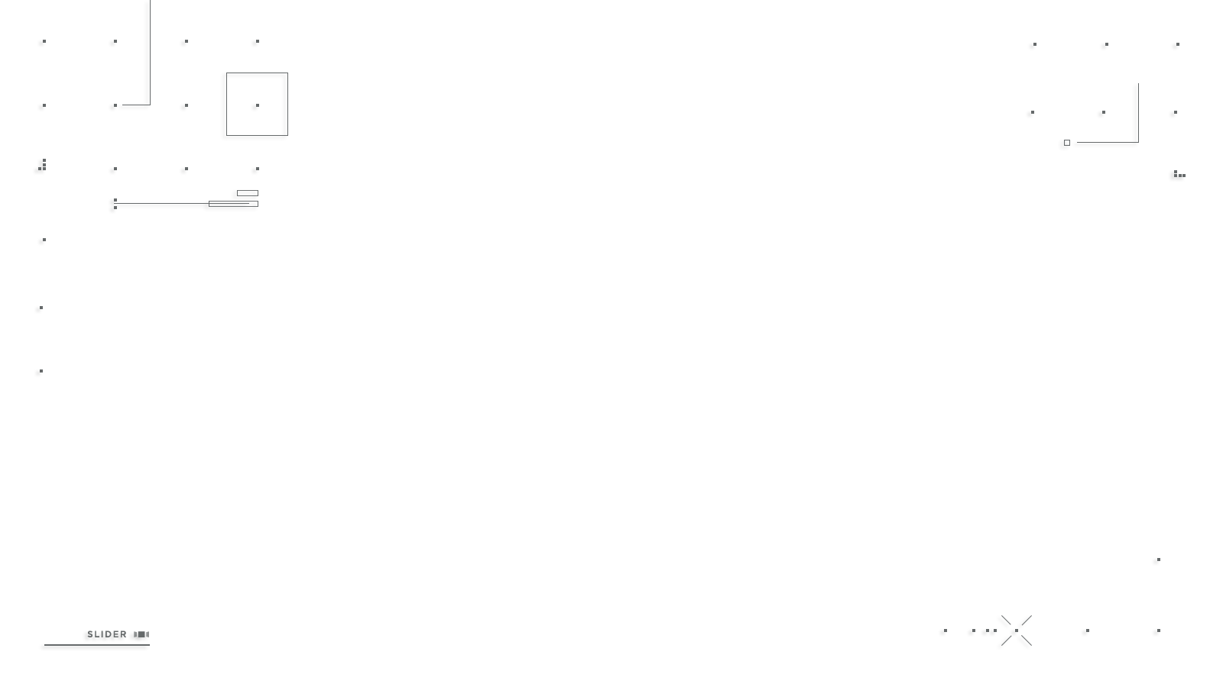

Mobile App Development
Checkpoint 2 - Lista de compras

Slide 2
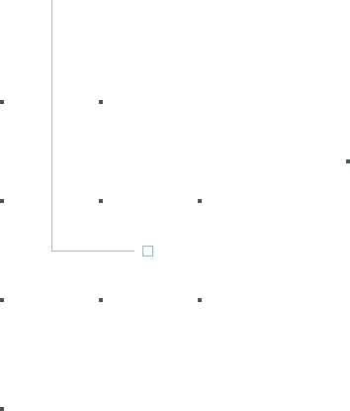
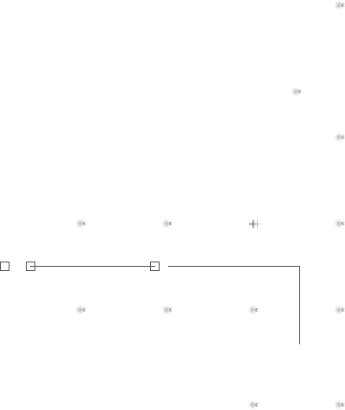
Lista de compras
Vamos implementar um aplicativo de lista de compras!!
O App deve ter um login, para cada lista de compra estar ligada apenas a um usuário.

Slide 3
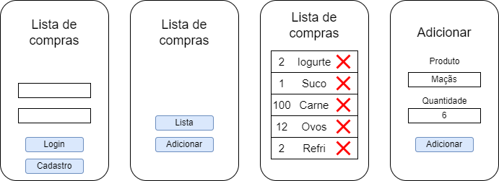
Lista de compras

Slide 4
Lista de compras
Vamos implementar um aplicativo de lista de compras!!
O App deve ter um login, para cada lista de compra estar ligada apenas a um usuário.

Slide 5
Lista de compras
Devemos ter 2 telas principais:
Lista de compras, mostrando todos os itens adicionados
Adicionar itens, onde o usuário pode adicionar novos itens à lista

Slide 6
Lista de compras
Tela Lista de Compras
Utiliza um componente FlatList ou SectionList (ver documentação do React Native) para mostrar todos os itens adicionados.
Cada item deve ter um botão para excluir o item da lista, e do banco de dados Firebase

Slide 7
Lista de compras
Tela Adicionar Itens
Deve ter um campo para adicionar o item, e a quantidade, e um botão para enviar
Se um item com mesmo nome for enviado 2 vezes, somá-los é opcional.
O campo de quantidade deve aceitar apenas número

Slide 8
Lista de compras
Avaliação
Login - 20 pontos
Adição de itens - 20 pontos
Visualização de itens - 20 pontos
Deleção de itens - 20 pontos
Layout - 20 pontos

Slide 9
Lista de compras
Estrutura de telas
A estrutura das telas foi mostrada como um exemplo e diretriz, se o aluno escolher seguir outra estrutura, desde que siga os requisitos, não há problemas

Slide 10
Lista de compras
Sobre o Firebase
O projeto Firebase deve estar conectado e funcionando no projeto
Se necessário, o professor irá conectar um firebase próprio para correção, mas isso acarretará em desconto na nota

Slide 11
Entrega
Data: 30/04 23:59
Método: Enviar o link do repositório github no forms que será fornecido pelo professor

Slide 12
Atrasos
Cada dia de atraso será descontado 10 pontos da nota total (100), até o 4o dia de atraso Após o 4o dia de atraso não serão aceitos mais trabalhos

Slide 13
Dúvidas, anseios, desabafos?

Slide 14



